Slide 1

Ефект Керра і його застосування до вимірювання параметрів поляризованого світла
КИЇВСЬКИЙ НАЦІОНАЛЬНИЙ УНІВЕРСИТЕТ ІМЕНІ ТАРАСА ШЕВЧЕНКА
Куриленко Роман Олегович
студент 1 курсу магістратури
факультету радіофізики, електроніки та комп’ютерних ситем

Slide 2
План доповіді
Визначення ефекту Керра
Тензор оптичної провідності
Енергетичні рівні та правила відбору
Застосування ефекту Керра:
  Конденсатор Керра
  Магнетометрія

Slide 3
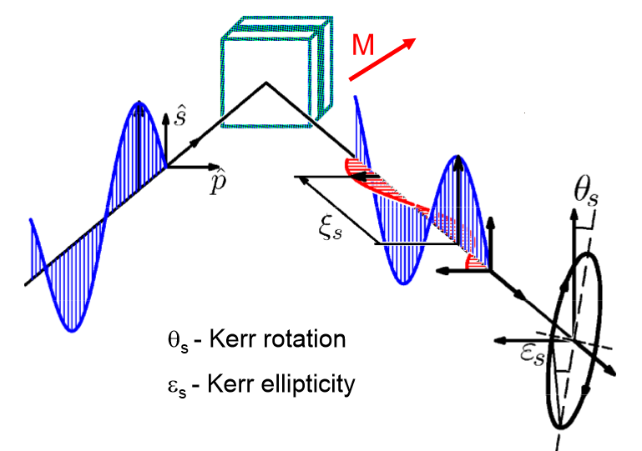
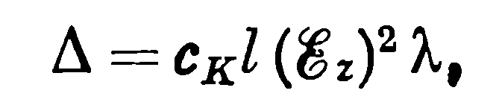
Ефект Керра
Електричне поле, прикладене до кристалу в напрямку, перпендикулярному напрямку поширення світла, індукує подвійне променезаломлення.
Після проходження через електрооптичний кристал світло стає еліптично поляризованим.

Slide 4
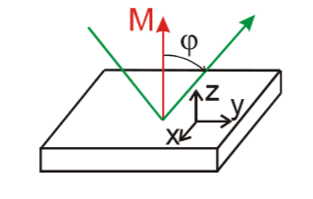

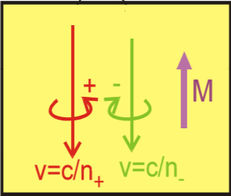
Ефект Керра
Моди право- та лівополяризованого світла мають різні швидкості розповсюдження
Після проходження активного магнітооптичного середовища вхідне лінійно поляризоване світло стає еліптично поляризованим

Slide 5
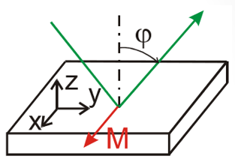
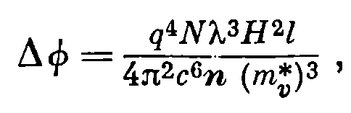
Ефект Котона-Мутона
Ефект Котона-Мутона (квадратичний ефект Керра) полягає у виникненні лінійного подвійного променезаломлення в середовищі, вміщеній у зовнішнє магнітне поле, при поширенні світла перпендикулярно полю.

Slide 6
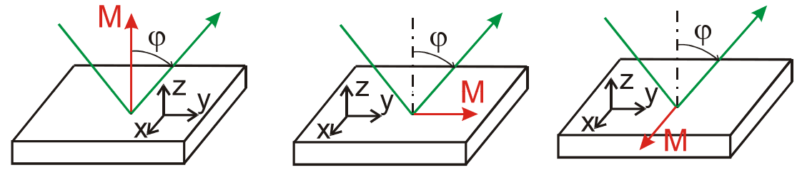
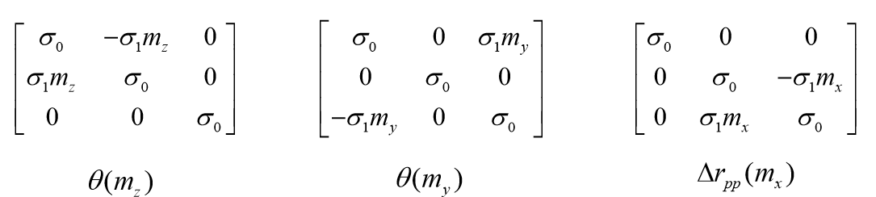

Тензор оптичної провідності
Полярний
Продольний
Поперечний

Slide 7
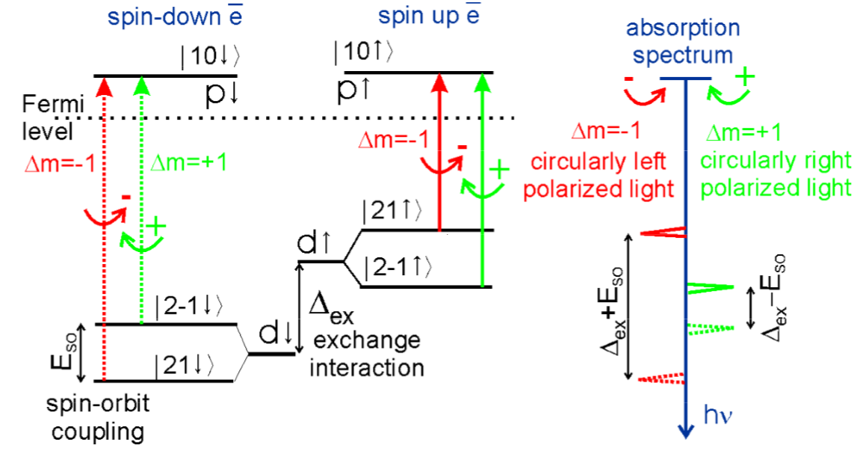
Енергетичні рівні
Якщо і/або , МО-активність спостерігатися не буде

Slide 8

Правила відбору
Енергія фотона
Лінійний момент
(незначний лінійний імпульс)
Спін електрона зберігається для дипольних переходів
Орбітальний момент
(фотон має кутовий момент 1ħ)
Орбітальний момент по Oz
(ліво- чи правополяризований фотон)

Slide 9
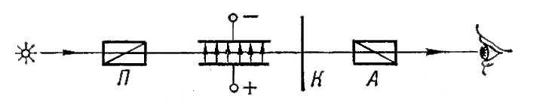
Застосування
Якщо до обкладкам конденсатора Керра подавати імпульс напруги, то комірка грає роль затвора, тривалість дії якого визначається тривалістю електричного імпульсу. При проходженні потужного імпульсу електричного струму через комірку оптичні властивості середовища змінюються так, що світло змінює напрям поляризації при проходженні комірки.
Як модулятор і затвор застосовуються для управління режимом роботи оптичних квантових генераторів.

Slide 10
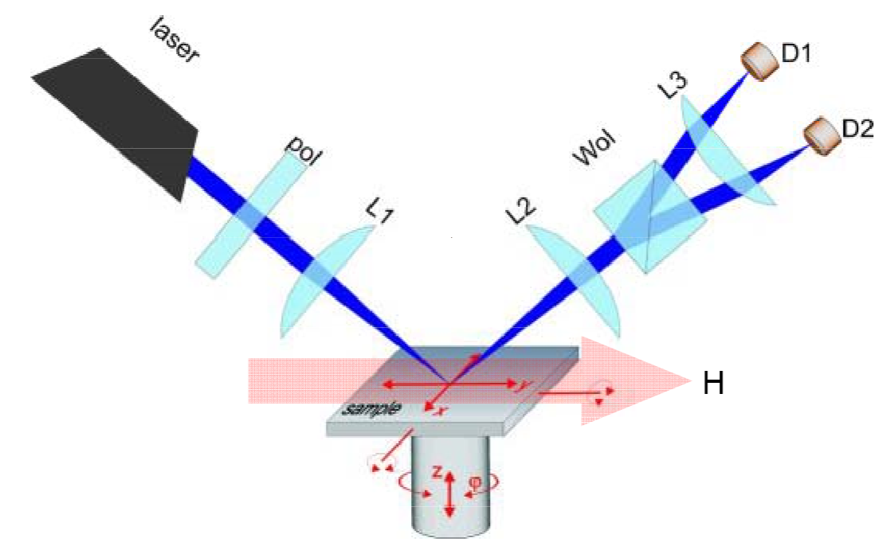
Магнетометрія

Slide 11
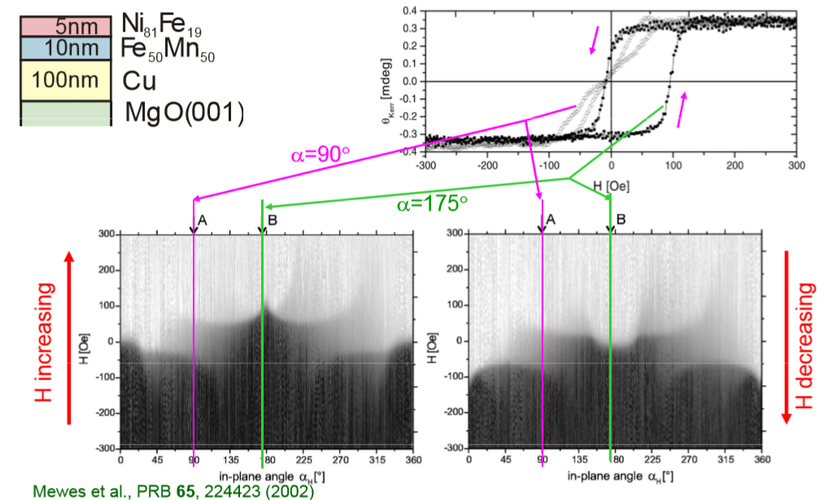
Магнетометрія

Slide 12
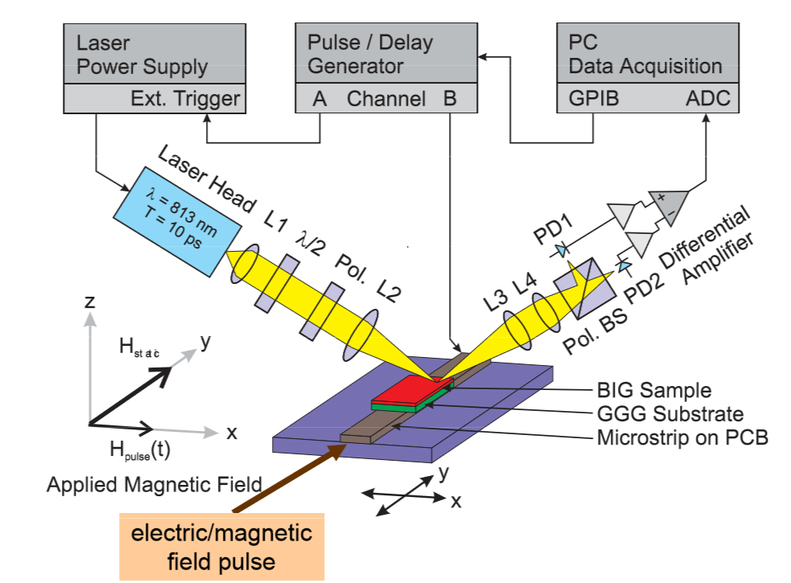
Магнетометрія

Slide 13
Висновки
При відображенні лінійно поляризованого світла від поверхні намагніченого матеріалу спостерігається обертання площини поляризації світла, а світло стає еліптично поляризованим.
Прилади, що у своїй роботі застосовують ефект Керра, застосовуються для наукових досліджень, для керування роботою квантових оптичних генераторів.

Slide 14
Джерела
Аззам Р.А. Эллипсометрия и поляризованный свет
М.: Мир, 1981. – 584 c.
Борн М., Вольф Э. Основы оптики - М.: Наука, 1970. - 856с.
Burkard Hillebrands. Magneto-Optics. 2012

Slide 15
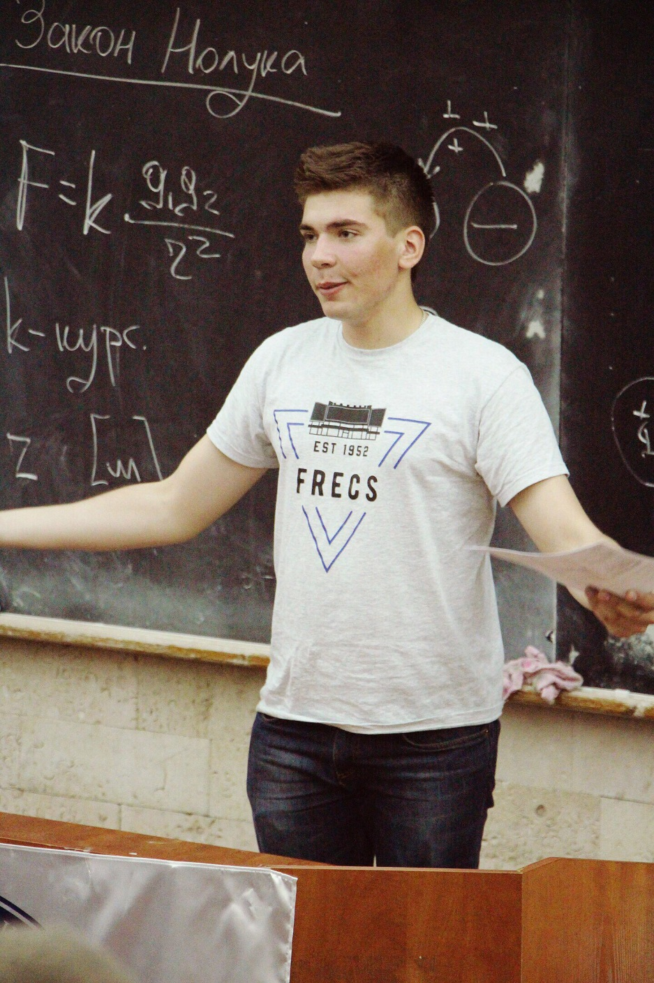
Дякую за увагу!

